Slide 1

Administración de redes y análisis forense
Javier Varela López

Slide 2
Objetivo y monitorizacion
Objetivo
Diseñar un entorno integrado de administracion de redes y sistemas con un enfoque en el peritaje informático
Facilitar el seguimiento y análisis de los logs.
Alcance
Estudio teórico con pruebas practicas en un entorno virtualizado
Herramientas y enfoque
Soluciones Open Source
Metodologías avanzadas de peritaje aplicadas a la administracion de sistemas
Análisis de la integración en entornos de producción.

Slide 3
Herramientas de monitorizacion y Forense

Slide 4


Monitorizacion
Prometheus + Grafana
Métricas de sistema y ampliación (GPU, memoria, Latencia)
Alertas basadas en reglas PromQL
ELK Stack
Recolección y análisis de logs
Dashboards interactivos

Slide 5


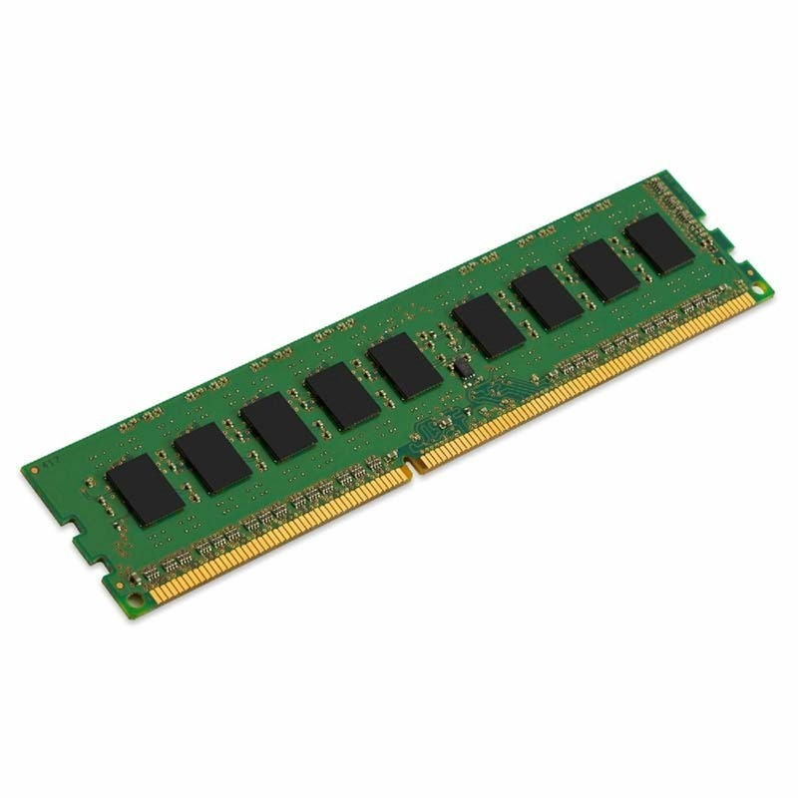

Peritaje y Analisis forense
Volatility3
Análisis completo de memorias RAM
Autopsy
Inspeccion de sistemas de archivos y recuperación de artefactos
Winpmem
Volcado de RAM
Sencillo y simple
FTK Imager
Simple, sin problemas.

Slide 6
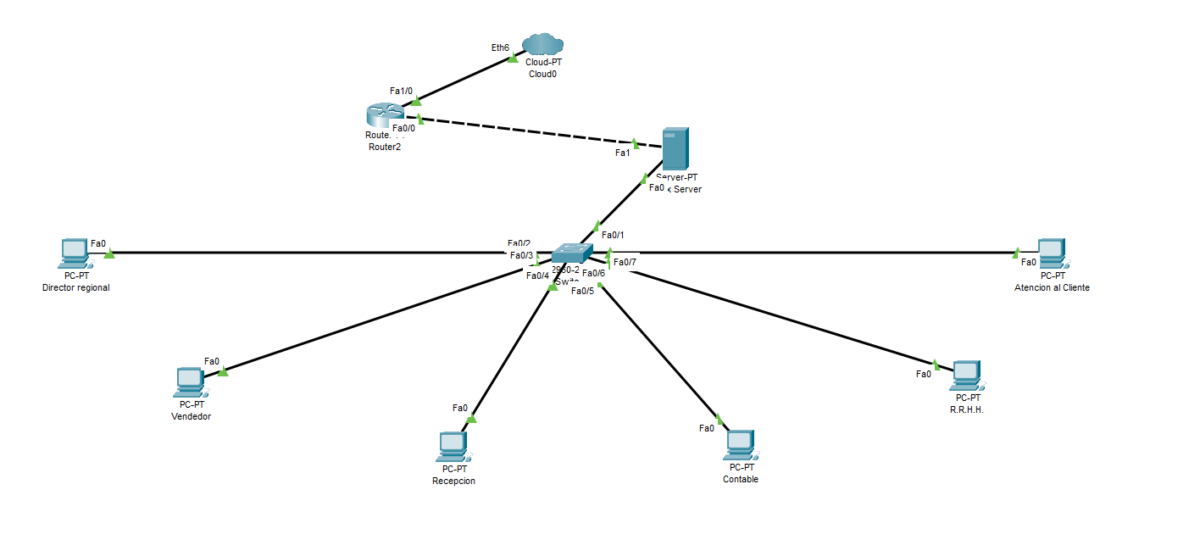
Estructura de la red
Distribucion
Servidor: Ubuntu 22,04 LTS
Clientes: Windows 10
Redes
Red NAT (192.168.100.0/24)
Red interna (192.168.200.0/24)

Slide 7
Backups

Slide 8
Monitorizaciones y su funcionamiento

Slide 9
Monitorizacion ElasticSearch
Filebeat
Recoleccion y envio ligero de logs de sistema hacia Logstash/Elasticsearch (syslog, auth.log,etc).
Packetbeat
Captura y envia en tiempo real el trafico de red hacia Logstash/Elasticsearch (HTTP, DNS, etc).
Auditd
Registro y envio de eventos de auditoria del kernel Linux hacia Logstash/Elasticsearch(cambios de permisos, creación de archivos, etc.).
Suricata
IDS/IPS de código abierto que inspecciona el trafico de red y genera alertas en formato JSON hacia Elasticsearch
Zeek
Sistema de análisis de trafico de red que extrae metadatos y eventos de sesión, exportándolos en formato JSON hacia Elasticsearch

Slide 10
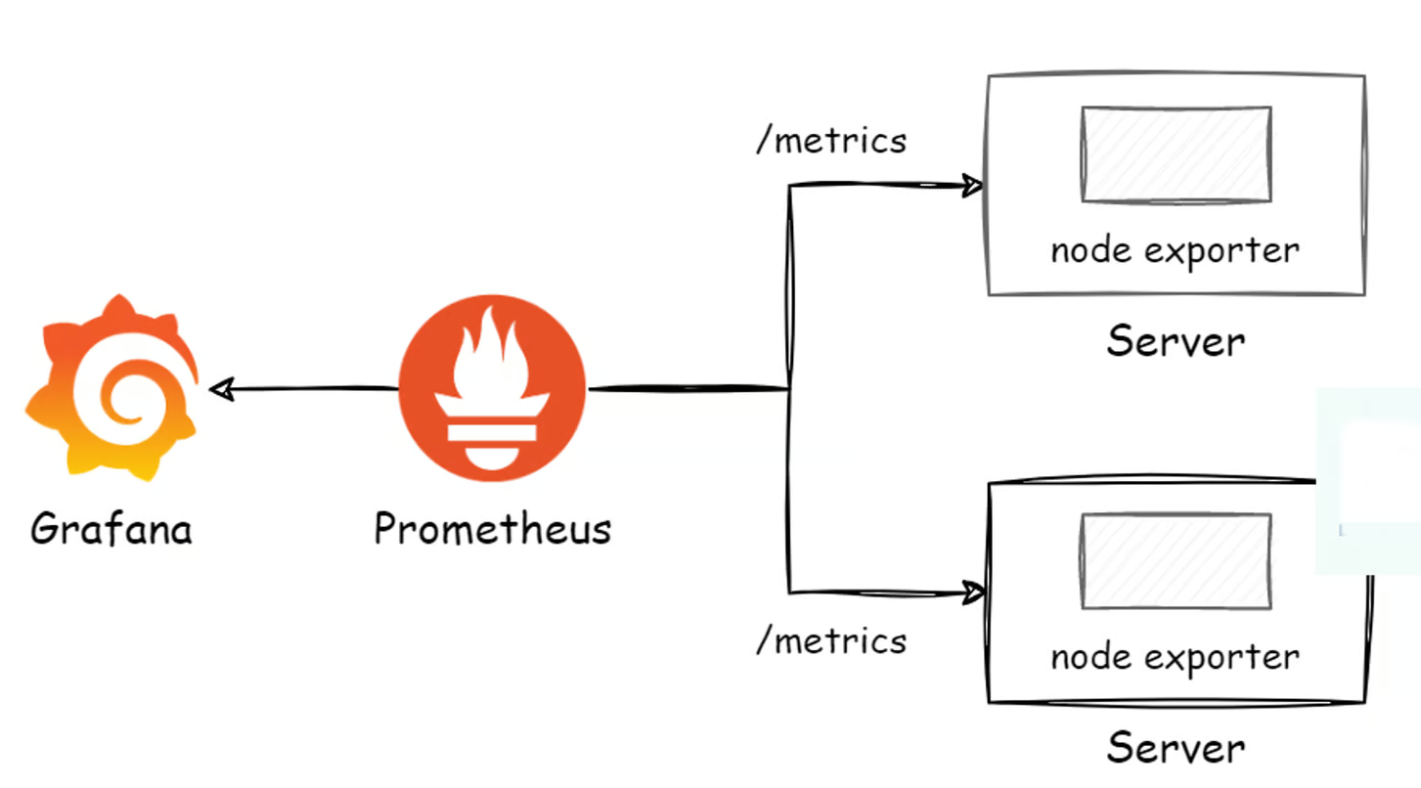
Monitorizacion Grafana + Prometheus
Node Exporter
Exporta métricas de hardware y sistema operativo a Prometheus (uso CPU, memoria libro, estado de los discos, etc.)
Windows Exporter
Exporta métricas de Windows a Prometheus (mismo funcionamiento que node exporter).

Slide 11
Alertas y su funcionamiento

Slide 12
Alertas Prometheus
UbuntuHighCPU
Alerta de uso excesivo de la CPU en Ubuntu, se dispara si el uso de la CPU supera el 90% durante al menos 2 minutos.
WindwowsHighRAM
Alerta de memoria RAM alta en clientes Windows: dispara si el uso de la RAM supera el 80% durante al menos 2 minutos.
UbuntuRootDiskHigh
Alerta de disco raíz casi lleno en Ubuntu: dispara si la partición excede el 90% de ocupación
WindowsRootDiskHigh
Alerta de disco C: casi lleno en Windows, se dispara si el volumen C: supera el 90% de ocupación.

Slide 13
Alertas Suricata
SSH hacia la red
Detecta intentos de conexión SSH hacia los puertos de la red interna.
Intento Telnet a HOME
Captura intentos de Telnet vía puerto 23
Intento de conexión FTP a HOME
Señala las conexiones FTP al puerto 21 de la red interna.
Escaneo de Puertos
Envia una alerta si una misma fuente envia 5 SYN a diferentes puertos en 60 segundos.
Alerta ICMP flood
Detecta cuando llegan alrededor de 10 paquetes o mas ICMP desde la misma fuente en un intervalo de 5s

Slide 14
Alertas Auditd
Cambios en ficheros críticos
Vigila la escritura de los ficheros /etc/passwd
Detecta modificacione sen contraseñas de usuarios
Captura cambios de grupos
Monitoreo de logs
Alerta al agregar o modificar archivos de registro
Auditoria de herramientas de privilegio
Ejecuciones de sudo por cualquier usuario
Cambios de contraseña
Tareas programadas
Detección de nuevas tareas o modificaciones de cron

Slide 15
Herramientas forenses y funcionamiento

Slide 16
Winpmem + Volatility
Winpmem
Ejecutable desde PowerShell
.\winpmem_mini_x64_rc2.exe memoria[yyyy_mm_dd].raw
Volatility3
Fácil uso, vol –h conocemos todos sus usos disponibles

Slide 17
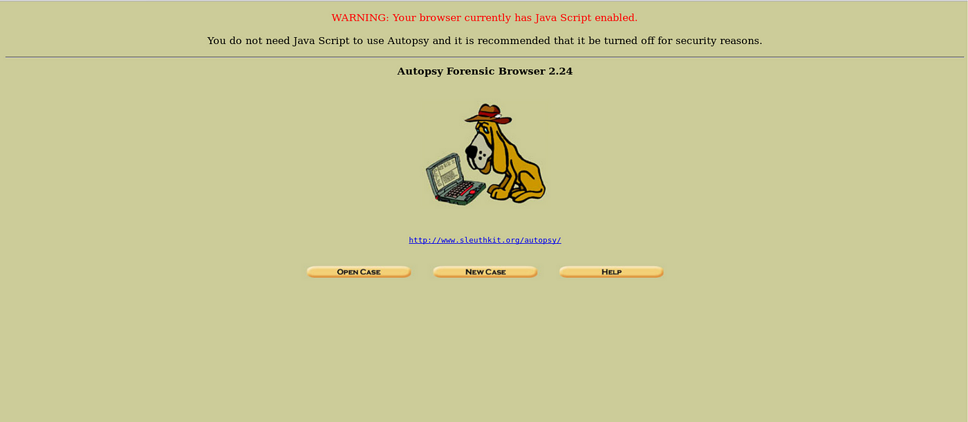
Autopsy + FTK Imager
Autopsy
Accesible desde cualquier maquina conectada a la red interna.
FTK Imager
Copias semanales de los clientes Windows

Slide 18
Distribucion de pantallas

Slide 19
Otros servicios no mencionados

Slide 20
Conclusiones

Slide 21
Gracias

